Slide 1
Mantunsci 电博士 个人版 APP V5.6
操作指南

Slide 2
TA是基于
Mantunsci 智能用电监管与智慧电能运营平台
的终端管理软件

Slide 3
这是一个很能干的APP

Slide 4
你可以通过TA掌控一切！
当然是电，还有…

Slide 5
先了解一下，TA可以控制谁？

Slide 6
我们可以通过多种方式得到TA …

Slide 7
可以访问中国曼顿科技官网获取支持 www.mantunsci.com

Slide 8

可以通过Android及iOS系统应用市场，搜索“电博士”并安装
电博士

Slide 9
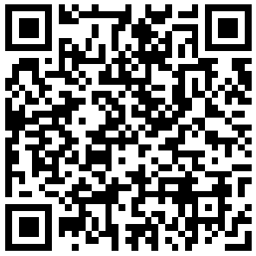
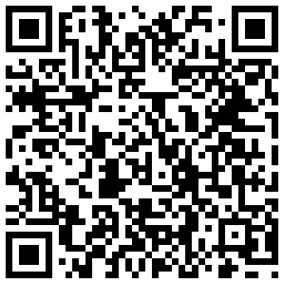


亦可通过扫描本操作指南中提供的二维码进行安装

Slide 10
“电博士”启动前，
请先将通讯模块通电后启动，并释放热点
（无线热点SSID为设备ID，详见通讯模块附带的二维码标签）
手机WIFI设置和连接通讯模块的无线热点

Slide 11
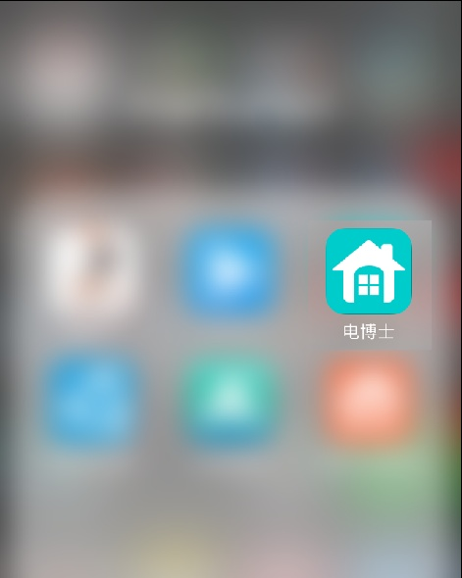
安装完成后，请在手机上轻轻的点一下TA

Slide 12
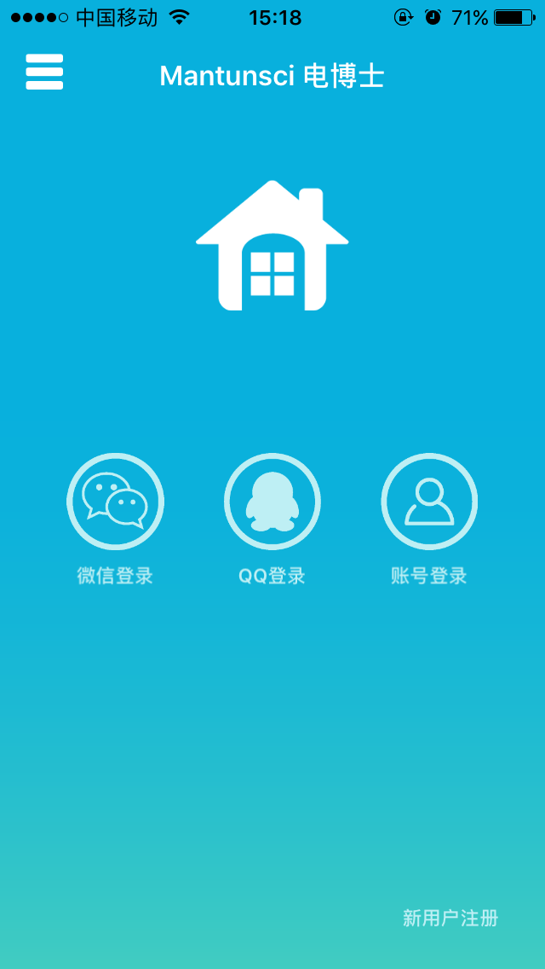


使用您的 或 登陆

Slide 13
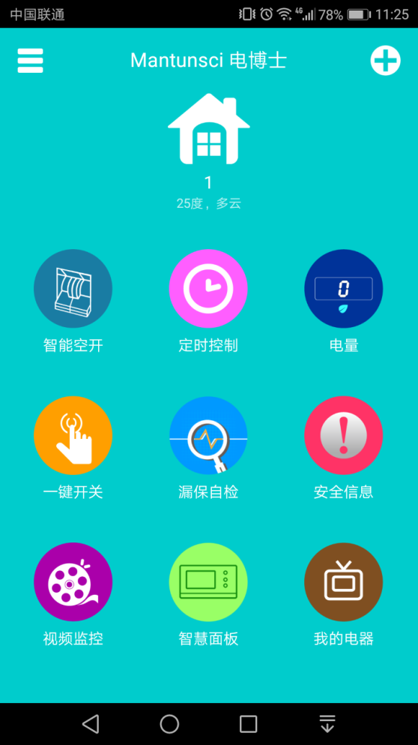
登陆成功啦！

Slide 14

※ 显示当前设备名称
※ 设备安装地实时天气
※ 进入系统菜单
※ 添加电箱设备管理
※ 智能空开控制
※ 定时控制管理
※ 电量数据统计
※ 智能空开集控控制和场景控制
※ 漏保功能自检
※ 用电安全信息
※ 视频监控查看
※ 智慧面板设备管理
※ 线路电器运行状态管理

Slide 15
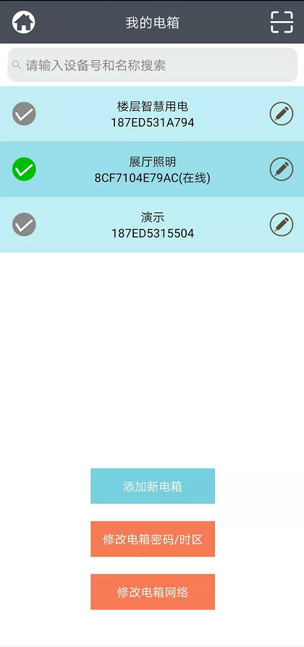
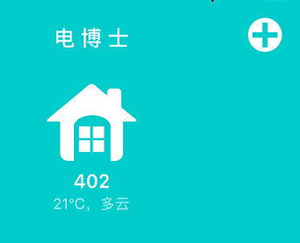


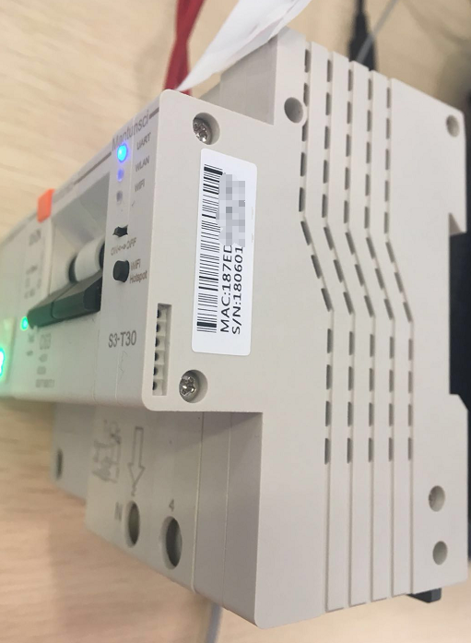
首先，需要添加一台新的电箱设备
点击 进入管理页面
点击 扫描模块侧面条形码或二维码

Slide 16
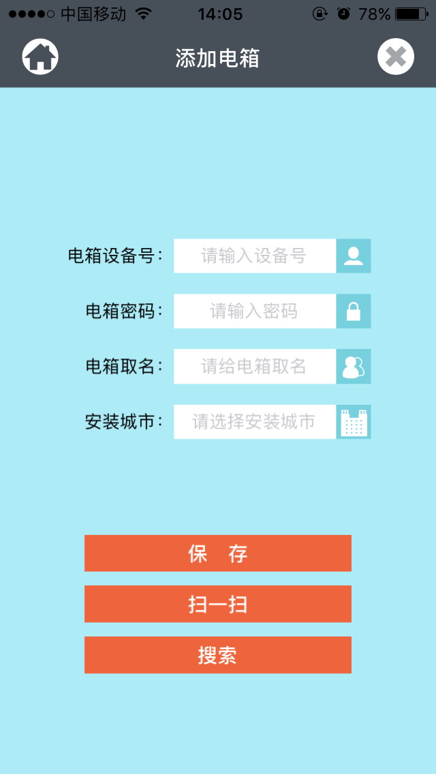

成功扫描设备二维码后，
(如果设备未提供二维码图案，也可以直接手动输入；
设备通过有线网络连接时，同一局域网下可“搜索”
在线设备后添加)
录入电箱初始密码：admin
录入电箱名称；
选择电箱设备实际安装地区；
录入完成后，点击

Slide 17
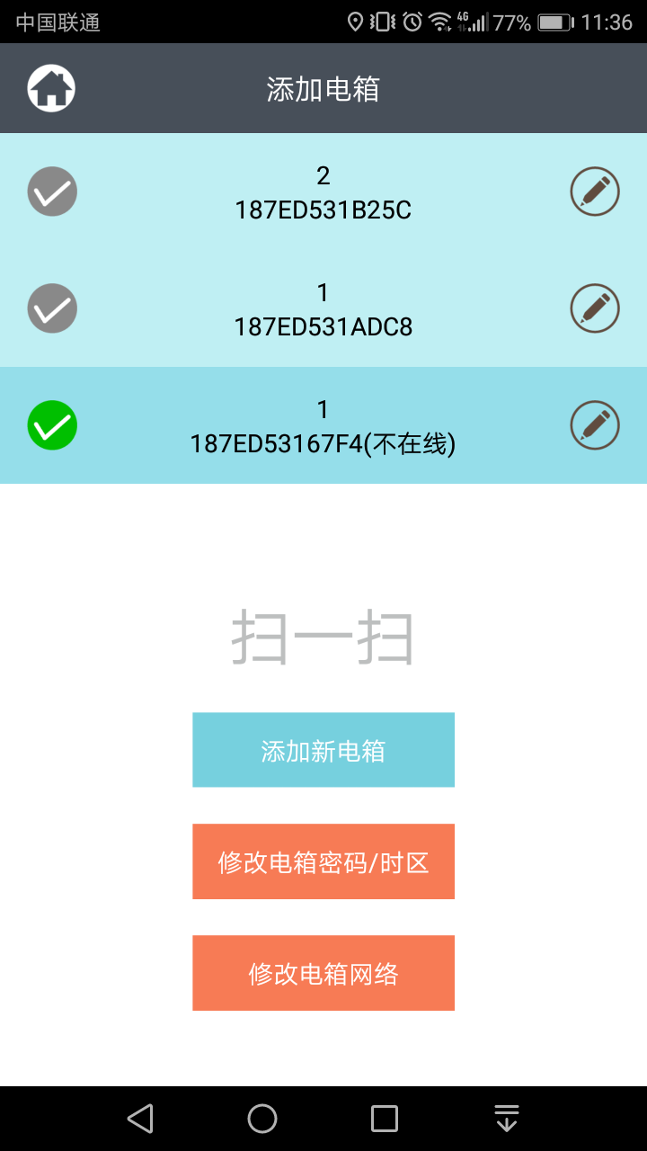
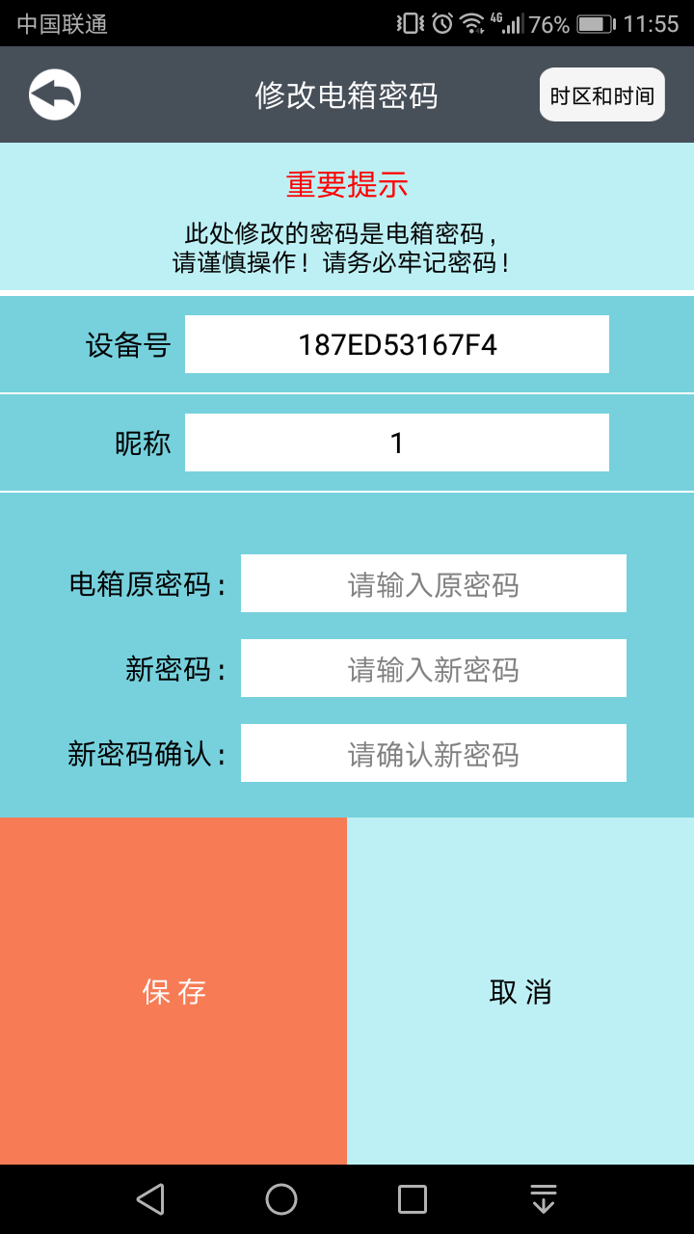

修改电箱密码
可将默认初始密码做个性修改
电箱管理更安全
录入完成后，点击

Slide 18
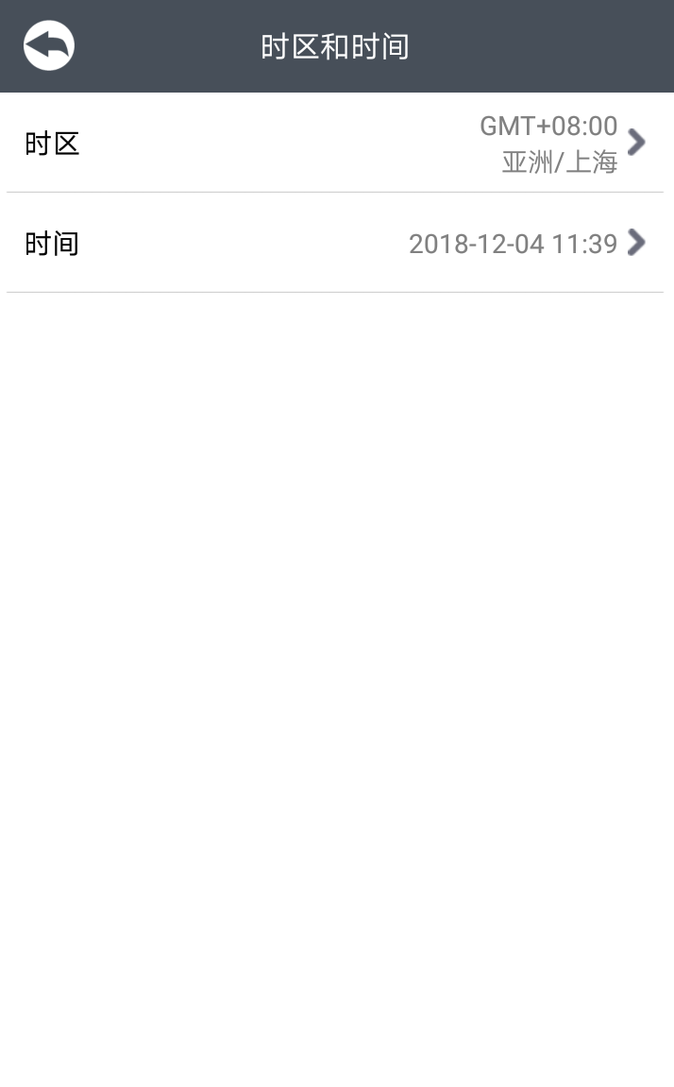
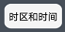
对时
可修改电箱时区和时间

Slide 19
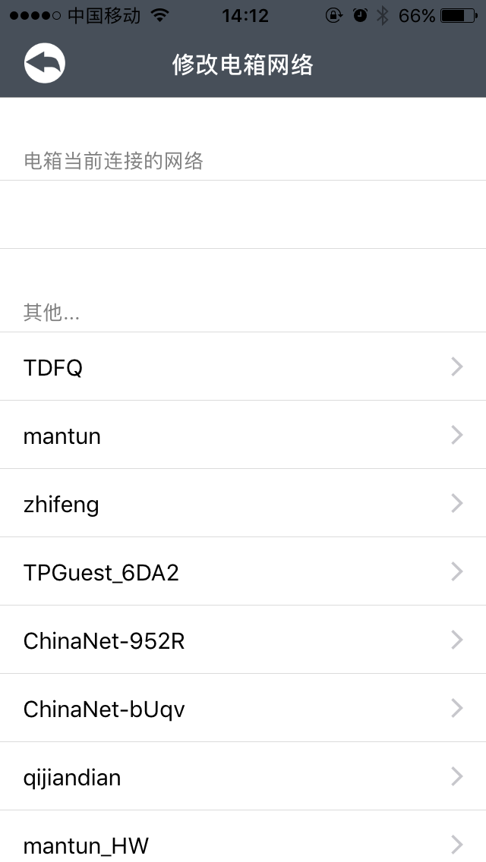
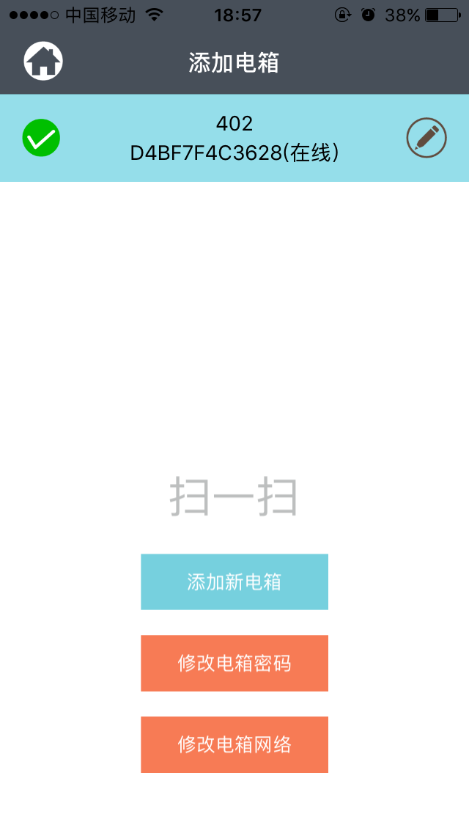

修改电箱网络
温馨提示：使用有线网络连接时无须设置本项
选择系统扫描可用无线WIFI信号
录入WIFI信号密码
录入完成后，点击
修改网络完成后，T30通讯模块会自动切换至
新网络，此时手机WIFI也要连接至同一网络下

Slide 20

新电箱设备添加完成后
点击 返回主菜单

Slide 21
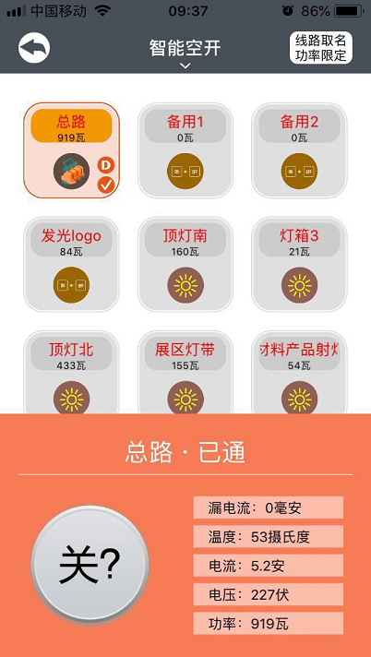

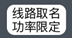



点击 可实现各线路通断控制
点击 可修改线路名及限定功率
点击 可设置各线路的：
客户端远程控制功能开启或关闭
客户端中线路控制功能的启用或关闭

Slide 22
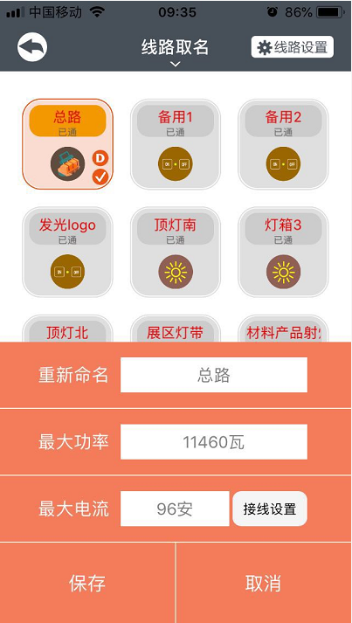
开关设置
每个线路设置：
1、线路名称；
2、最大功率；
3、最大电流；
4、接线设置；
最大功率和最大电流设置值，均在额定范围内；
接线设置，需要依据接线的方法来设置。

Slide 23
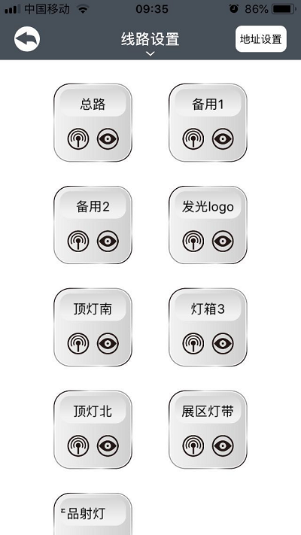
线路设置
客户端远程控制功能开启或关闭
客户端中线路控制功能的启用或关闭

Slide 24
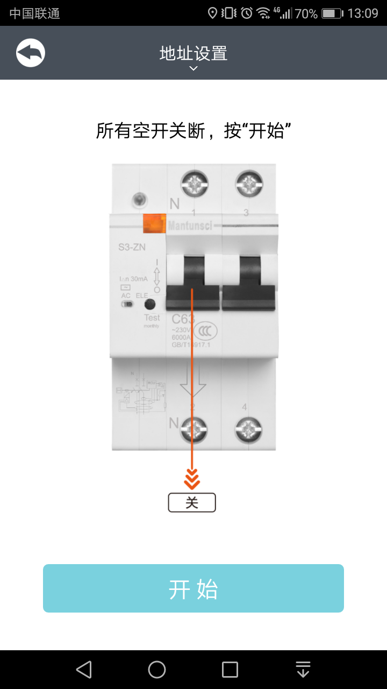
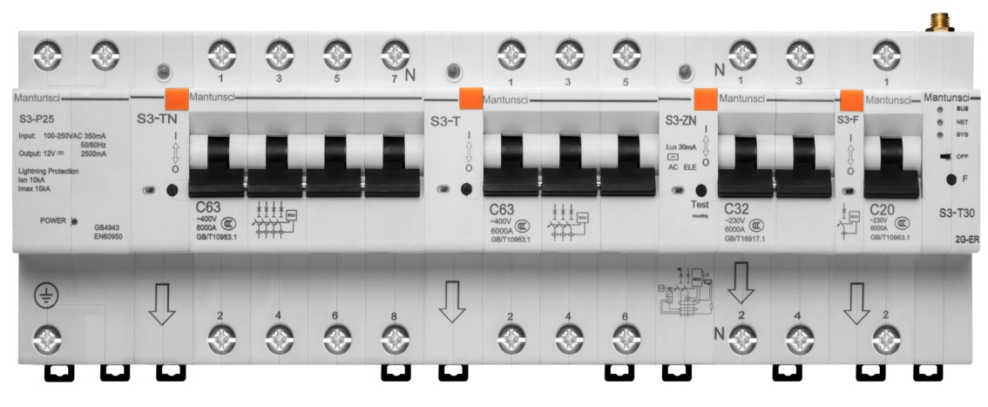
地址自动设置
所有开关上的橙色按键灯会进入快闪状态，此时长按电源后第一个开关（不是所有开关）的橙色按键5秒后放手，可见所有开关橙色灯逐个熄灭，即设置完成，最后，通过ON/OFF开关重启通讯模组。
每组新安装好的设备，可通过此功能完成开关地址的自动设置。
只有在开关拥有有效设备地址的情况下，才能正常的连接与控制。

Slide 25
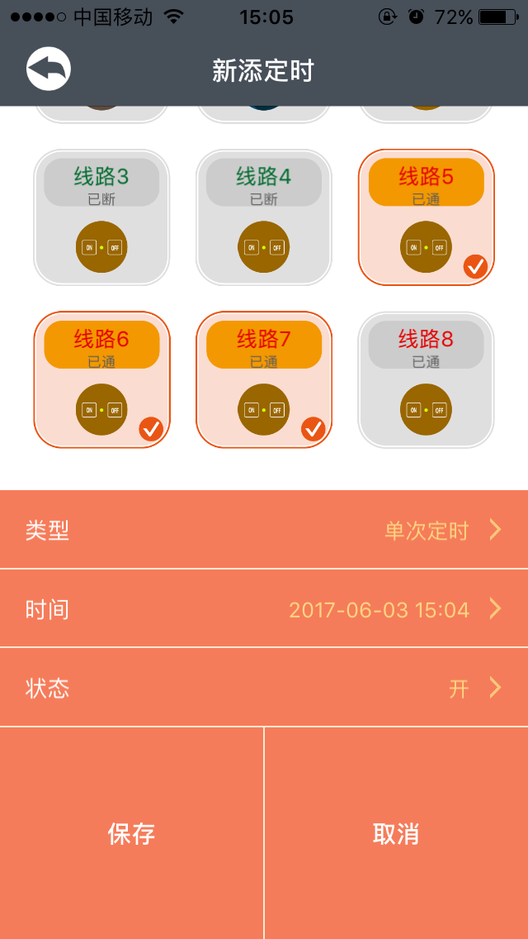
定时控制管理
选定需要的线路后，
可按需求设置“单次定时” 或“循环定时”
设置后，智能空开会按时自动控制
备注：
1、新版UDP通讯模组，定时控制设置中，共可设置16组定时（一组定时：定义一个时间点控制多个开关模组的一个开关状态），每组可包含最多24个开关模组的有效控制。
2、TCP/IP通讯模组，可设置24个定时控制（一个定时控制包含一个开关模组的一个开关状态）

Slide 26
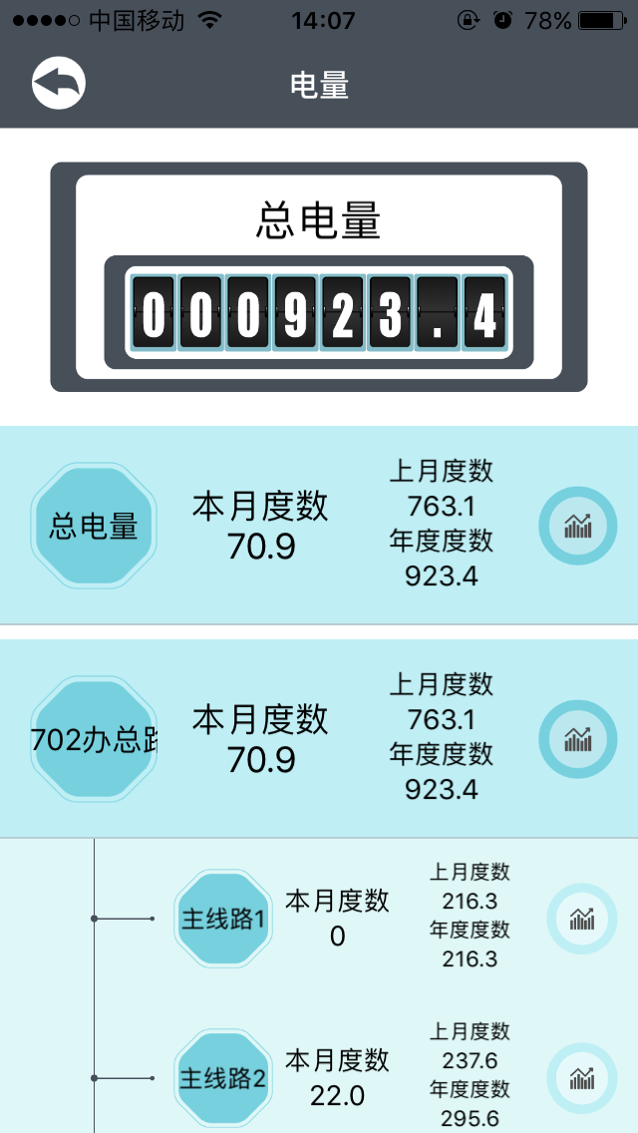
电量数据
可查看各线路：年度数据、月度数据
也可进行曲线图查看。

Slide 27
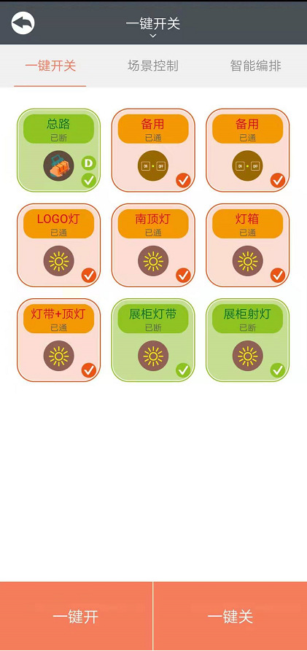
一键开关
可自由选定线路后，一键全开启，
或一键全关闭。
（如线路状态与控制后的状态相同，
则在一键控制时，该路状态不改变）

Slide 28
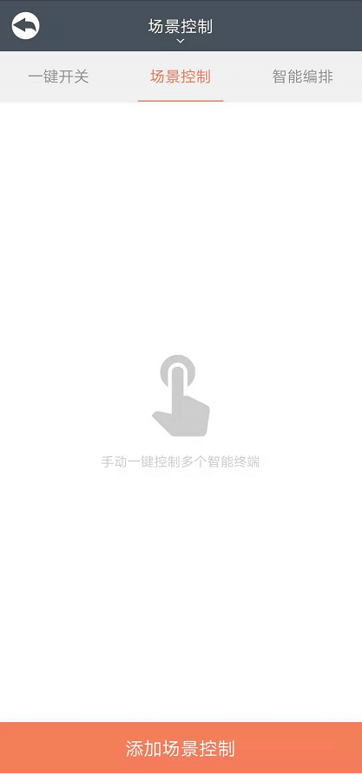
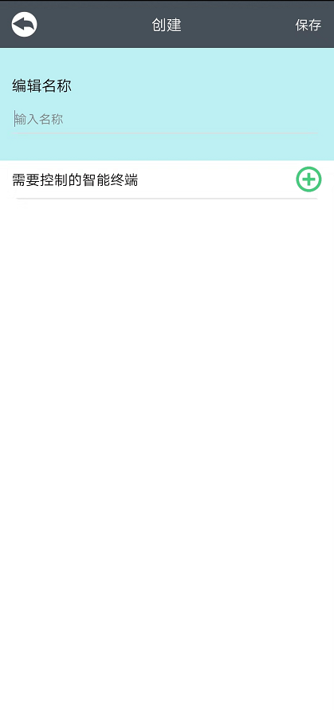
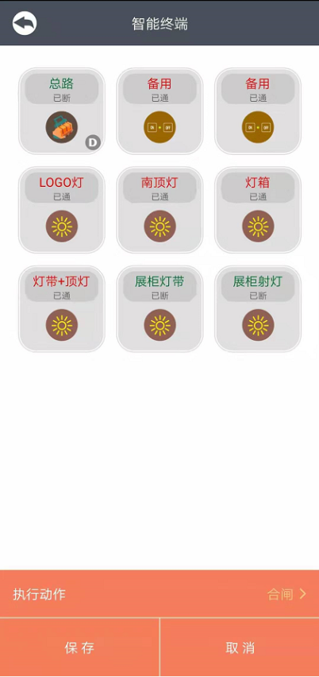
一键开关---场景控制
可自由选定并添加线路，同时
选择“分闸”或“合闸”后保存，
可按照预设状态一键控制
（如线路状态与控制后的状态相同，
则在一键控制时，该路状态不改变）

Slide 29
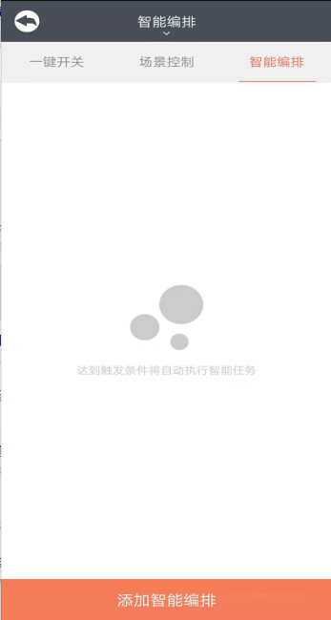
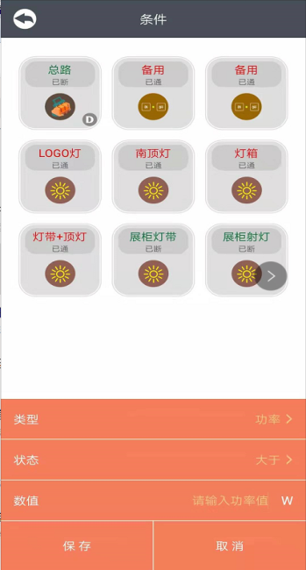
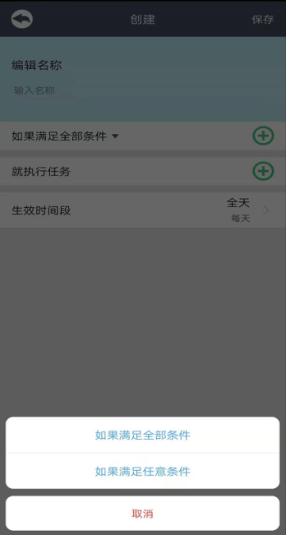
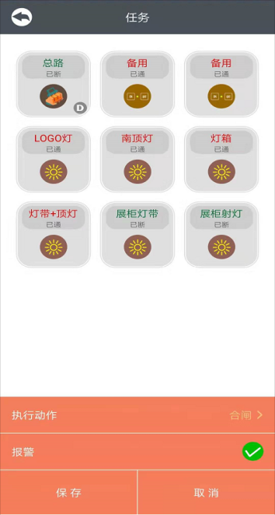
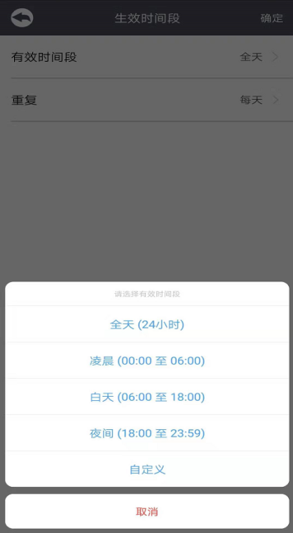
一键开关---智能编排
可自由选定并添加线路，同时
选择触发控制的条件，以及满足
出发条件时所要执行的回路控制
效果，最后选定自定义控制的
生效时间后保存。
可按照预设状态自动触发控制。
（如线路状态与控制后的状态相同，
则在一键控制时，该路状态不改变）

Slide 30
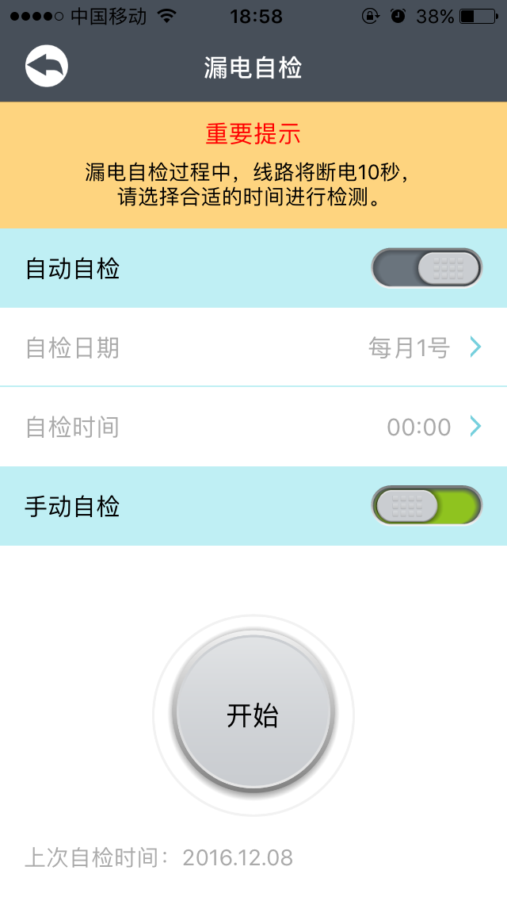
漏电检测管理
漏电检测管理
可设置定时自动漏电自检；
可主动启动漏电自检，自检完成后
系统会自动弹出自检提示。
温馨提示：
漏电自检非常重要，请每月至少检测一次
漏电检测会有短暂的停电，执行前请确保
各电器处于非工作状态。

Slide 31
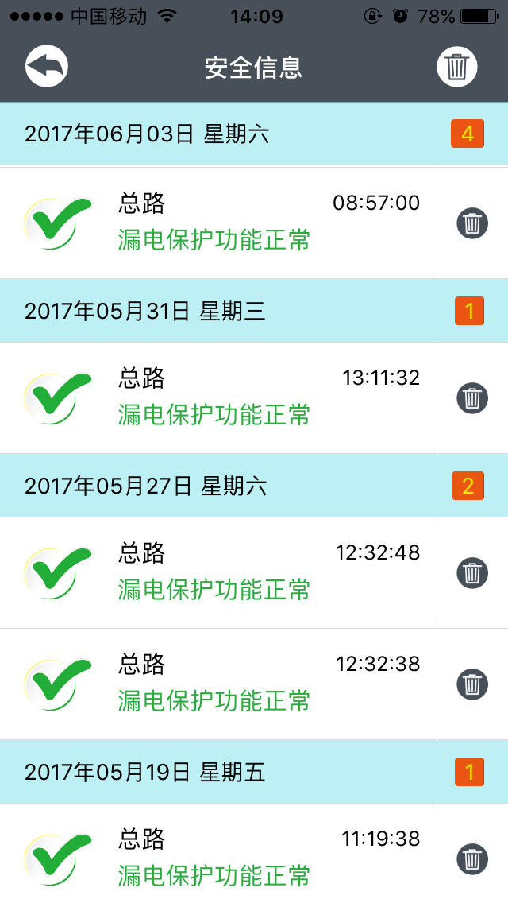
安全用电信息记录
可查看以往各类用电报警信息记录

Slide 32
视频监控查看（扩展功能）
可自动关联并启动第三方视频监控APP
目前暂支持以下主流品牌：
海康威视摄像机
360智能摄像机
小蚁智能摄像机
智能云摄像机
大华摄像机

Slide 33
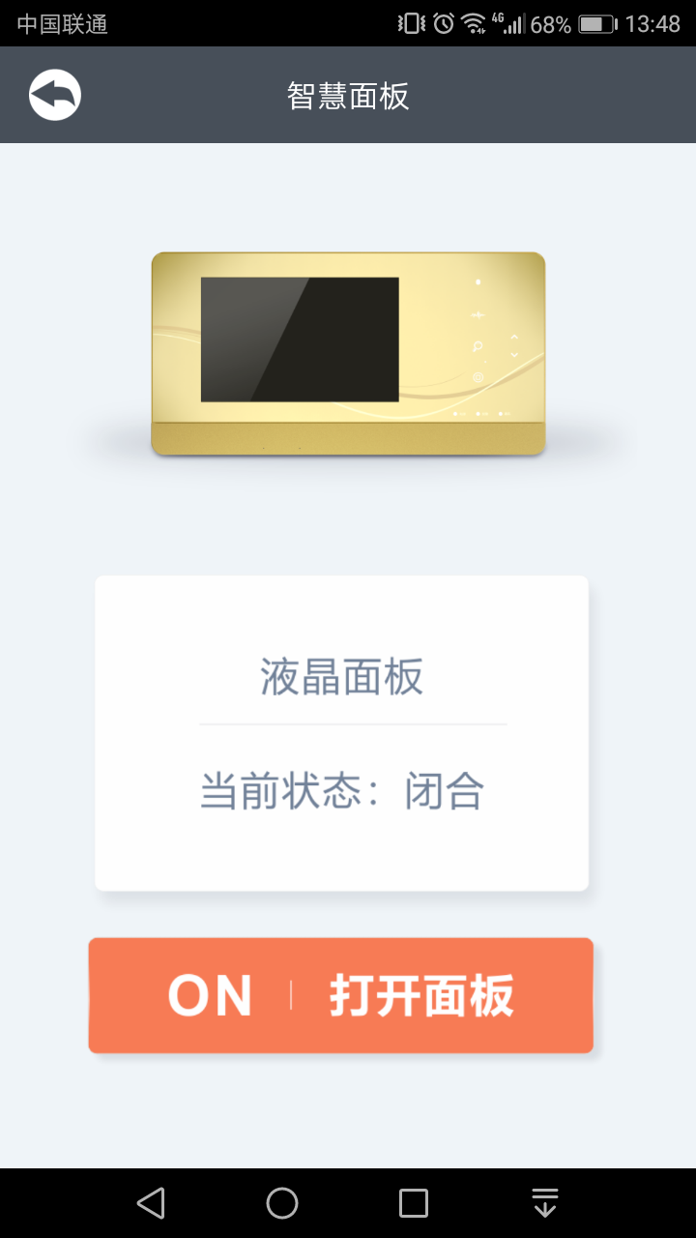
智慧面板（现仅支持L10产品）
显示液晶面板的当前状态
控制面板的升降

Slide 34
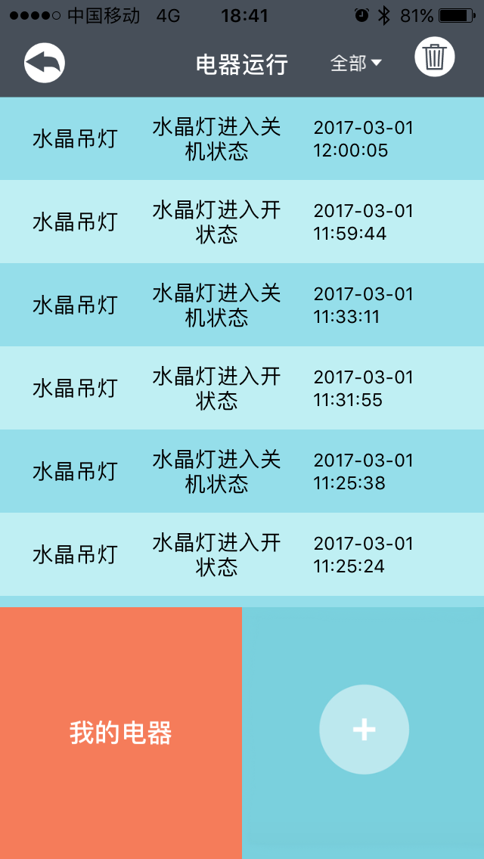
电器运行管理
可设置线路中电器的功率，
从而系统自动识别线路电器的运行状态

Slide 35
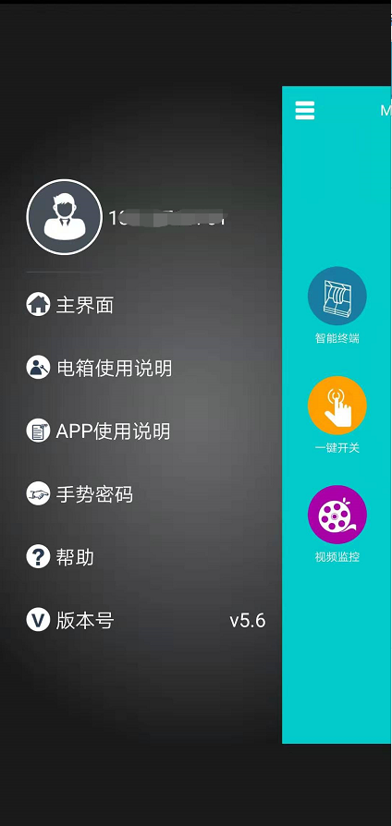
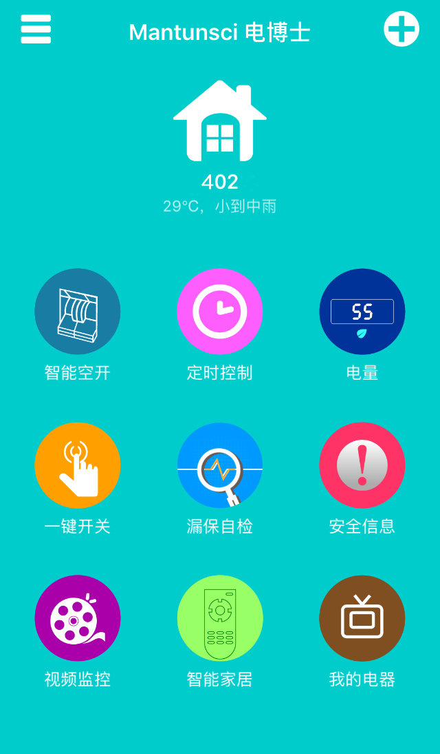
系统菜单
主界面：返回主界面；
电箱安装指导：提供智能电箱安装接线示意图；
APP使用说明：本软件基本操作示意；
手势密码：本软件开启手势密码设置；
帮助：常见问题的检查与排除；
版本号：本软件当前版本信息。

Slide 36
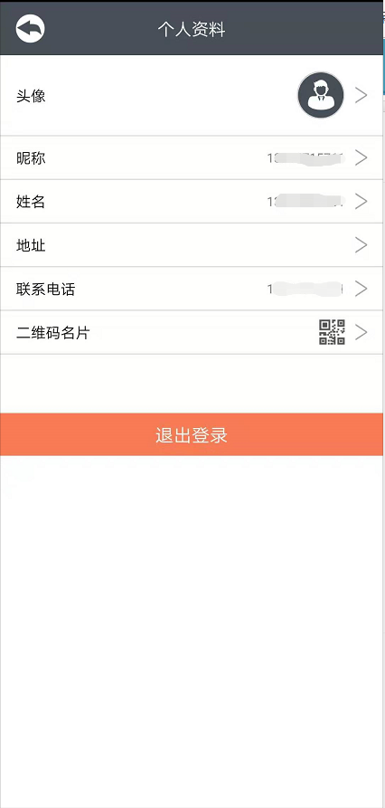
用户之间的电箱设备复制
点击登陆用户A后，进入个人资料详情页；
点击“二维码名片”可生成一个二维码图片；
新用户B打开电博士APP后，在添加电箱页面中，
点击右上角 扫描工具；
扫描A用户的二维码后，可自动复制A用户的
所有已添加设备信息。

Slide 37

www.mantunsci.com

